Slide 1

第3章 内存管理
电子科技大学
计算机科学与工程学院
李玉军

Slide 2
主要内容
基本存储管理
虚拟存储管理

Slide 3
3.0 程序的加载和链接
高级语言的源代码转化为进程的3个基本步骤
编译
由编译器（Compiler）将用户源代码编译成若个目标模块。
链接
由链接器（Linker）将编译后形成的一组目标模块，以及它们所需要的库函数链接在一起，形成一个完整的装入模块。
加载（装入）
由加载器（装入程序，Loader）将装入模块装入内存。

Slide 4
3.0 程序的加载和链接

Slide 5
3.0 程序的加载和链接
空间分类
名空间
用汇编语言或高级语言编写程序时，常常用符号名来访问某一单元。把程序中由符号名组成的程序空间称为符号名空间，简称名空间。
逻辑空间
由源程序经过汇编或编译后，形成目标程序，每个目标程序都是以0为基址顺序进行编址的，原来用符号名访问的单元用具体的数据——单元号取代。这样生成的目标程序占据一定的地址空间，称为逻辑地址空间，简称逻辑空间。在逻辑空间中每条指令的地址和指令中要访问的操作数地址统称为逻辑地址。

Slide 6
3.0 程序的加载和链接
空间分类（续）
内存空间（物理空间）
内存是由若干个存储单元组成的，每个存储单元有一个编号，这种编号可唯一标识一个存储单元，称为内存地址（或物理地址）。
内存地址的集合称为内存地址空间（或物理地址空间），简称内存空间（或物理空间）。
一维线性空间，编址顺序为0，1，2，3，…… n-1，n的大小由实际组成存储器的存储单元个数决定。比如，64K内存的空间编号为0，1，2，3，……65535。

Slide 7
3.0 程序的加载和链接
空间之间的关系
0
0
符号指令
数据说明
目标程序
装配模块
x
1MB
内存空间
名空间
逻辑空间

Slide 8
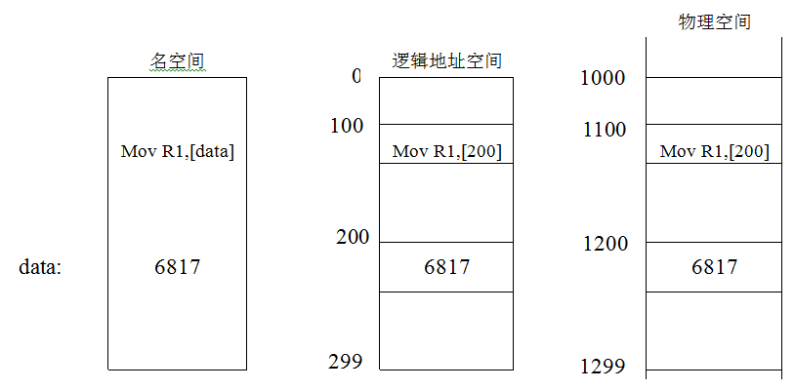
3.0 程序的加载和链接
空间之间的关系示例

Slide 9
3.0 程序的加载和链接
空间转化过程
0
1000
Library
Routines
Library
Routines
prog P
:
:
foo()
:
:
end P
P:
:
push ...
inc ...
jmp _foo
:
foo: ...
0
100
1100
:
push ...
inc ...
jmp 75
:
...
:
:
:
jmp 175
:
...
:
:
:
jmp 1175
:
...
75
175
1175
Compilation
Assembly
Linking
Loading
(program relocation)
9

Slide 10
3.0 程序的加载和链接
地址映射(Mapping):将逻辑地址转换为运行时由机器直接寻址的物理地址。
当程序装入内存时, 操作系统要为该程序分配一个合适的内存空间。
由于程序的逻辑地址与分配到内存物理地址未必一致，CPU执行指令按物理地址进行的，所以要进行地址转换。
重定位(relocation)

Slide 11
3.0 程序的加载和链接
编译
加载
链接
静态链接
装入时链接
运行时链接
绝对加载
可重定位加载
动态运行时加载

Slide 12
3.0 程序的加载和链接
链接的含义
源程序经过编译后，可得到一组目标模块，再利用链接程序将这组目标模块链接形成加载模块。
链接方式（链接的时机）
静态链接(Static linking)
加载时动态连接(Load-time Dynamic Linking)
运行时动态链接(Runtime Dynamic Linking)

Slide 13
3.0 程序的加载和链接
静态链接
在程序运行之前，先将各目标模块及它们所需的库函数，链接成一个完整的加载模块，以后不再拆开。
静态链接需要解决的两个问题
相对地址的修改
由编译程序产生的所有目标模块中，使用的都是相对地址，其起始地址都为0，在链接成一个加载模块时修改模块的相对地址。
变换外部引用地址
将每个模块中所用的外部调用符号也都变换为相对地址。

Slide 14
3.0 程序的加载和链接
静态链接方式示意图
0
模块A
CALL B;
RETURN;
0
模块A
JSR L;
RETURN
L-1
L-1
0
L
模块B
JSR L+M;
var1
RETURN
模块B
CALL C;
Var1
RETURN
z
L+z
M-1
L+M-1
0
模块C
mov var1 reg
RETURN
L+M
模块C
mov $(L+z) reg
RETURN
N-1
L+M+N-1
(a)目标模块
(b)加载模块

Slide 15
3.0 程序的加载和链接
静态链接方式的缺点
不利于代码共享
不利于模块的独立升级
可能链接一些不会执行的模块，浪费存储空间和处理机时间。

Slide 16
3.0 程序的加载和链接
加载时动态链接
目标模块在装入内存时，采用边装入边链接的链接方式。
装入时动态链接方式的优点
便于各个模块的独立升级
便于实现模块的共享
装入时动态链接方式的缺点
可能链接一些不会执行的模块，浪费存储空间和处理机时间。
模块装入后不能移动位置

Slide 17
3.0 程序的加载和链接
运行时动态链接
对某些目标模块的链接，是在程序执行中需要该目标模块时，由操作系统去找到该模块并将之装入内存，随后把它链接到调用者模块上。
运行时动态链接方式的优点
凡在执行过程中未被用到的目标模块，都不会被调入内存和被链接到装入模块上，这样不仅可加快程序的装入过程，而且可节省大量的内存空间。

Slide 18
3.0 程序的加载和链接
装入的任务
将可装入模块装入内存
地址重定位
将执行文件中的逻辑地址转化为内存物理地址的过程。
装入方式分类（地址映射建立方式）
绝对加载方式
可重定位（静态重定位）加载方式
运行时重定位（动态重定位）加载方式
重定位加载方式

Slide 19
3.0 程序的加载和链接
绝对加载方式
在编译时就知道程序将驻留在内存中的具体位置，编译程序产生绝对地址的目标代码。
绝对加载程序按照装入模块中的地址，将程序和数据装入内存。装入模块在装入内存时，由于程序中的逻辑地址与实际内存地址完全相同，故不需对程序和数据的地址进行修改。
为了便于程序的修改,对编译的程序采用符号地址，然后在编译或汇编时，再将这些符号地址转换为绝对地址。

Slide 20
3.0 程序的加载和链接
绝对加载方式示例
符号地址
绝对地址
程序
JUMP I
I:
LOAD j
1024
程序
JUMP 1324
I:
LOAD 2334
1324
数据
j
数据
j
2334
(a) 目标模块
(b) 加载模块

Slide 21
3.0 程序的加载和链接
绝对加载方式的优点
实现简单，无须进行逻辑地址到物理地址的变换。
绝对加载方式的缺点
程序每次必须装入同一内存区；
程序员必须事先了解内存的使用情况，根据内存情况确定程序的逻辑地址；
不适于多道程序系统。

Slide 22
3.0 程序的加载和链接
可重定位加载方式
编译时采用相对地址，即编译器假设是装入到从零开始的内存位置。
允许将程序装入与逻辑地址不同的物理内存空间。即程序可以装入到内存的任何位置，其逻辑地址与装入内存后的物理地址无直接关系。
必须进行重定位，即装入程序根据装入的位置将逻辑地址转换为物理地址。
静态重定位技术：地址映射在程序装入时进行，以后不再更改程序地址。

Slide 23
3.0 程序的加载和链接
可重定位加载方式示例
符号地址
相对地址
绝对地址
程序
JUMP I
I:
LOAD j
0
程序
JUMP 300
I:
LOAD 1314
1000
程序
JUMP 1300
I:
LOAD 2314
300
1300
数据
j
数据
j
数据
j
1314
2314
(a) 目标模块
(b) 相对装入模块
(c) 装入内存后
修改地址的情况

Slide 24
3.0 程序的加载和链接
可重定位加载方式的优点
易实现，无需硬件支持。
可重定位加载方式的缺点
程序重定位后就不能移动，因而不能重新分配内存，不利于内存的有效利用。
程序在存储空间中只能连续分配，不能分布在内存的不同区域。
难于共享

Slide 25
3.0 程序的加载和链接
运行时重定位（动态重定位）加载方式
程序的地址转换不是在装入时进行，而是在程序运行时动态进行。
运行时动态装入需要硬件支持，即重定位寄存器，用于保存程序在内存中的起始地址。
程序被执行时，通过重定位寄存器内的起始物理地址和指令或数据的逻辑地址计算其物理地址。

Slide 26
3.0 程序的加载和链接
运行时重定位加载方式示例
逻辑地址空间
重定位寄存器
物理地址空间
0
.
0
.
.
.
1000
.
.
逻辑地址
100
1100
MOV R1,[ 200]
200
+
MOV R1, [200]
.
.
.
.
.
.
200
3456
.
3456
1200
.
.
.
.
.
.
.
.
1300
300

Slide 27
3.0 程序的加载和链接
运行时重定位加载方式的优点
程序不必连续存放在内存中，可分散存储，可移动；
便于共享；
有利于紧凑、碎片问题的解决；
主流方式。
缺点
需要硬件支持，实现存储管理的软件算法比较复杂；
同一地址，可能多次转换；
DLL地狱（DLL Hell）：两个或更多个进程共享一个DLL模块，但它们希望链接不同版本的模块。

Slide 28
3.0 程序的加载和链接
程序加载方法小结
绝对加载－编译时执行: 编译时就知道进程将在内存中的驻留地址，生成绝对代码→即在可执行文件中记录内存地址，装入时直接定位在该内存地址。
如果将来开始地址发生变化，就必须重新编译代码。
可重定位加载（加载时执行：静态地址重定位）：地址绑定在装入内存时才进行。系统根据内存当时的使用情况，决定将目标代码放在内存的什么位置。
不允许程序在内存中移动。
动态执行时加载（执行时执行：动态地址重定位）：地址绑定延迟到执行时才进行。
支持执行时进程在内存中移动

Slide 29
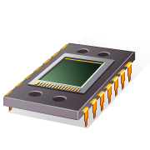
3.1 内存管理的需求
内存管理旨在满足以下需求
重定位
保护
共享
逻辑组织
物理组织

Slide 30
3.1 内存管理的需求
重定位
程序员事先并不知道在某个程序执行期间会有其他哪些程序驻留在内存中
需要把活动进程换入或换出内存，进而使处理器的利用率最大化
进程下次换入时要放置在与换出前相同的区域存在诸多困难
需要将进程重定位（relocation）到内存的不同区域

Slide 31
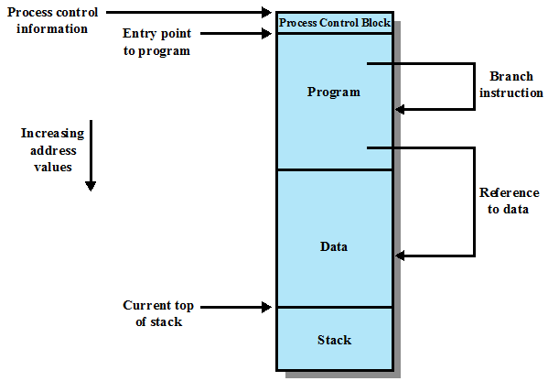
3.1 内存管理的需求
图7.1 进程的寻址需求

Slide 32

3.1 内存管理的需求
保护
进程以外的其他进程中的程序不能未经授权地访问（进行读操作或写操作）该进程的内存单元
程序在内存中的位置不可预测
需要既要支持重定位也支持保存的机制

Slide 33

3.1 内存管理的需求
共享
多个进程正在执行同一程序时，允许每个进程访问该程序的同一个副本，要比让每个进程有自己独立的副本更有利。
需要既支持重定位也支持共享的机制

Slide 34
3.1 内存管理的需求
逻辑组织
内存被组织成线性（或一维）地址空间
分段可以满足该需求
程序按模块组织
可以独立编写和编译模块
可以为不同的模块提供不同的保护级别（只读、只执行）
模块可以被多个进程共享，与用户看待问题的方式一致

Slide 35
3.1 内存管理的需求
物理组织
不应让程序员负责管理内存
供程序和数据使用的内存可能不足
覆盖（overlaying）允许不同的模块占用相同的存储空间，但编程耗时
程序员不知道可用空间的大小和位置

Slide 36
3.2 内存分区
内存管理的主要操作是处理器把程序装入内存中执行
连续分配
Contiguous Memory Allocation
离散分配
Non-Contiguous Memory Allocation
固定分区
分页存储管理
段式存储管理
段页式存储管理
覆盖
对换
虚拟存储器
Virtual Memory Management
请求分页存储管理
段页式虚拟存储
请求分段存储管理
动态分区分配
可重定位分区分配

Slide 37
3.2.1 固定分区
基本原理
操作系统占据内存中某些固定部分，用户进程使用其余部分
将用户空间的内存区域进行划分，形成若干个边界固定的区域
每个分区装入一个进程
用户分区划分方式
分区大小相等
分区大小不等

Slide 38
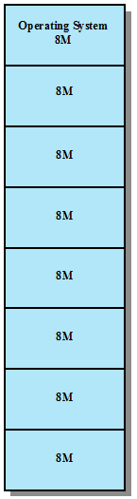
3.2.1 固定分区
分区大小相等

Slide 39
3.2.1 固定分区
分区大小相同时存在的问题
程序不能太大而不能放到一个分区中
程序员必须使用覆盖技术设计程序
内存的利用率非常低
很小的程序也必须占据一个完整的分区序
内存碎片（internal fragmentation）
由于装入的数据块小于分区大小，分区内部存在空间浪费

Slide 40
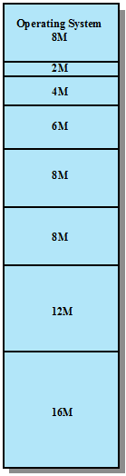
3.2.1 固定分区
分区大小不等

Slide 41
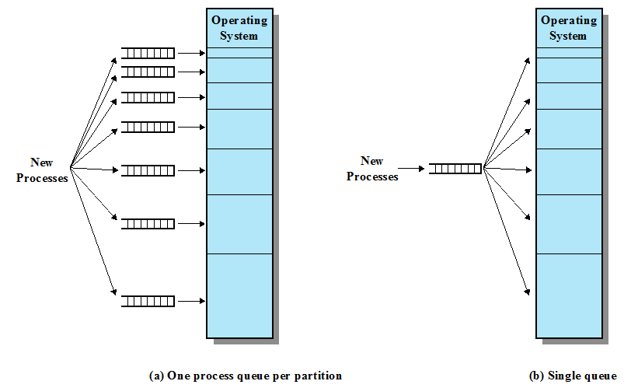
3.2.1 固定分区
分区大小不等时的放置算法

Slide 42
3.2.1 固定分区
分区大小不等时存在的问题
分区的数量在系统生成阶段已经确定，因而限制了系统活动（未挂起）进程的数量
小作业仍不能有效地利用分区空间
固定分区的使用情况
早期IBM主机操作系统OS/MFT（Multiprogramming with a Fixed Number of Tasks）

Slide 43
3.2.2 动态分区
分区大小和数量不固定
分配与进程需求完全一致的空闲内存空间
曾用于IBM主机操作系统OS/MVT（Multiprogramming with a Variable Number of Tasks）

Slide 44
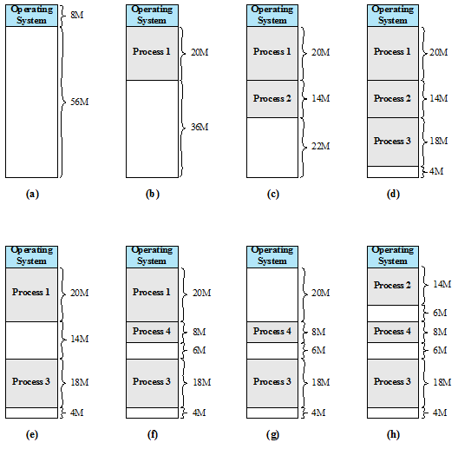
3.2.2 动态分区
动态分区的效果

Slide 45
3.2.2 动态分区
外部碎片
动态分区方法在内存中产生越来越多的碎片
内存利用率下降
紧凑(压缩)Compaction
解决外部碎片问题的技术
操作系统移动进程，使进程占用的空间连续
所有空闲空间连成一片
紧凑费时，浪费处理器时间

Slide 46
3.2.2 动态分区
分区分配算法
首次匹配（First Fit）
下次/循环匹配（Next Fit）
最佳匹配（Best Fit）
最差匹配（Worst Fit）

Slide 47
3.2.2 动态分区
首次匹配（First Fit）
思想
从头开始扫描内存，选择大小足够的第一个可用块
实现
要求空闲分区以地址递增的顺序链接，从链首开始查找
评价
简单，快速
为大作业分配大的内存空间创造条件
内存前端出现很多小的空闲分区，且每次查找都要经过这些分区

Slide 48

 | 操作系统 |  |  |  |  | 0KB 40KB 86KB |  | 操作系统
 | 118KB |  | 46KB |  |  |  |  | 作业5(36KB)
 | 空闲分区1 |  |  |  |  |  |  | 118K | 10K
 | 作业2(32KB) |  |  |  |  |  |  | 新的空闲分区
 | 196kB | 38KB |  |  |  | 118KB 156KB 196KB 256KB-1 |  | 作业2(32KB)
 | 空闲分区2 |  |  |  |  |  |  | 196KB | 38KB
 | 作业4(40KB) |  |  |  |  |  |  | 空闲分区2
 | ^ | 60KB |  |  |  |  |  | 作业4(40KB)
 | 空闲分区3 |  |  |  |  |  |  | ^ | 60KB
 |  |  |  |  |  |  |  | 空闲分区3
0KB
链表头指针
40K
链表头指针
40KB
76KB
76KB
86KB
118KB
156KB
196KB
256KB-1
(a)作业5未进入内存之前
(b)作业5进入内存之后
首次匹配的空闲分区链表组织形式

Slide 49
3.2.2 动态分区
下次/循环匹配（Next Fit）
思想
从上一次放置的位置开始扫描内存，选择下一个大小足够的可用块
实现
空闲分区按地址从低到高排列（链接）
评价
比首次匹配性能差，常常在内存末尾分配空间，导致空闲的分区分布均匀
缺少大的空闲块，需要更多次数紧凑(compaction）

Slide 50
3.2.2 动态分区
最佳匹配（Best Fit）
思想
选择空间大小与需求最接近的空闲块分配
实现
空闲分区按容量大小从小到大链接
评价
产生的外部碎片都很小
内存中形成很多小到无法满足任何分配需求的块
需要更频繁的进行内存压缩（紧凑）

Slide 51
0
0
 | 操作系统 |  |  |  |  | 操作系统
 | 196KB | 46KB |  |  |  | 196KB | 46KB
 | 空闲分区1 |  |  |  |  | 空闲分区1
 | 作业2(32KB) |  |  |  |  | 作业2(32KB)
 | 40KB | 38KB |  |  |  | 作业5(36KB)
 | 空闲分区2 |  |  |  |  | 40KB | 2KB
 | 作业4(40KB) |  |  |  |  | 新的空闲分区
 | ^ | 60KB |  |  |  | 作业4(40KB)
 | 空闲分区3 |  |  |  |  | ^ | 60KB
 |  |  |  |  |  | 空闲分区3
40KB
40KB
链表头指针
86KB
86KB
118KB
118KB
链表头指针
118KB
154KB
154KB
156KB
196KB
156KB
196KB
256KB-1
256KB-1
(a)作业5未进入内存之前
(b)作业5进入内存之后
最佳匹配的空闲分区链表组织形式

Slide 52
3.2.2 动态分区
最差匹配（Worst Fit）
思想
选择满足需求的最大的空闲分区分配
实现
空闲分区按容量从大到小链接
评价
每次分配留下的空闲空间较大，便于再次利用
大的空间不容易保留，对大作业不利

Slide 53
0
链表头指针
0
 | 操作系统 |  |  |  | 操作系统
 | 118KB | 46KB |  |  | 118KB | 46KB
 | 空闲分区1 |  |  |  | 空闲分区1
 | 作业2(32KB) |  |  |  | 作业2(32KB)
 | ^ | 38KB |  |  | 232KB | 38KB
 | 空闲分区2 |  |  |  | 空闲分区2
 | 作业4(40KB) |  |  |  | 作业4(40KB)
 | 40KB | 60KB |  |  | 作业5(36KB)
 | 空闲分区3 |  |  |  | ^ | 24KB
 |  |  |  |  | 新的空闲分区
40KB
40KB
40KB
86KB
86KB
118KB
118KB
链表头指针
156KB
156KB
196KB
196KB
196KB
232KB
256KB-1
256KB-1
(a)作业5未进入内存之前
(b)作业5进入内存之后
最差匹配的空闲分区链表组织形式

Slide 54
New Task:
16MB
Worst Fit

Slide 55
3.2.2 动态分区
分区分配算法示例
某操作系统采用动态分区存储管理技术。操作系统在低地址占用了100KB的空间，用户区主存从100KB处开始占用512KB。初始时，用户区全部为空闲，分配时截取空闲分区的低地址部分作为分配区。在执行以下申请、释放操作序列后：请求300KB、请求100KB、释放300KB、请求150KB、请求50KB、请求90KB，请回答
①采用首次适应算法时，主存中有哪些空闲分区？画出主存分布图，并指出空闲分区的首地址和大小。
②采用最佳适应算法时，主存中有哪些空闲分区？画出主存分布图，并指出空闲分区的首地址和大小。
③若随后又申请80KB，针对上述两种情况产生什么后果？说明了什么问题？

Slide 56
3.2.2 动态分区
分区分配算法示例（续）
①采用首次适应算法 ②最佳适应算法
③首次适应算法的优点在于优先分配低地址部分的空闲分区，保留高地址部分的空闲分区，使得当需要大分区时可以找到。
0
0
100KB
100KB
250KB
250KB
300KB
340KB
400KB
400KB
500KB
500KB
550KB
612KB-1
612KB-1

Slide 57
3.2.2 动态分区
分区管理操作——分配

Slide 58
3.2.2 动态分区
分区管理操作——回收
当进程运行完毕释放内存时，需合并相邻的空闲分区，形成大的分区，称为合并技术。
系统根据回收区的首址，从空闲区链中找到相应的插入点，此时可能出现以下四种情况之一。
. . .
分配
回收区
分配
. . .
. . .
未分配
回收区
分配
. . .
. . .
分配
回收区
未分配
. . .
. . .
未分配
回收区
未分配
. . .

Slide 59
3.2.3 伙伴系统
静态划分方案限制了系统中活跃进程的数目。并且，只能运行不超过分区大小的进程，如果进程远远小于分区大小，则内存空间的利用率非常低。
动态划分方案使存储管理复杂化，并且需要系统付出紧凑的额外开销。
伙伴系统（Buddy System）：综合静态划分技术和动态划分技术的优点

Slide 60


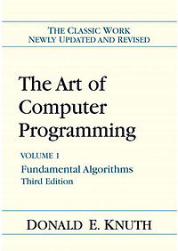


3.2.3 伙伴系统
The Art of Computer Programming (TAOCP)
If you think you're a really good programmer… read (Knuth's) Art of Computer Programming… You should definitely send me a résumé if you can read the whole thing.
-- Bill Gates
Donald E. Knuth,高德纳
(January 10, 1938-)
o 1974, Turning Award

Slide 61
3.2.3 伙伴系统
伙伴系统的基本思想
无论已分配分区或空闲分区，其大小均为2的k次幂，k为整数，l≤k≤m，其中：表示2¹分配的最小分区的大小，2^{m}表示分配的最大分区的大小，通常是整个可分配内存的大小。
假设系统的可利用空间容量为2^{m}个字节，则系统开始运行时，整个内存区是一个大小为2^{m}的空闲分区。在系统运行过程中，由于不断的划分，可能会形成若干个不连续的空闲分区，将这些空闲分区根据分区的大小进行分类，对于每一类具有相同大小的所有空闲分区，单独设立一个空闲分区双向链表。这样，不同大小的空闲分区形成了k个空闲分区链表。

Slide 62
3.2.3 伙伴系统
伙伴系统存储空间的分配
进程申请大小为k的空间，系统为之分配一个2^{i}的空闲分区，其中，2^{i-1}＜k≤2^{i}
[1] 查找大小为2^{i}的空闲分区，若找到则分配；
[2] 若未找到大小为2^{i}的空闲分区，则查找大小为2^{i+1}的空闲分区；若找到，则将该空闲分区划分为相等的两个分区（一对伙伴），其中的一个用于分配，另一个分区加入大小为2^{i}的空闲分区链中；
[3] 若未找到2^{i+1}的空闲分区，则需要查找大小为2^{i+2}的空闲分区，若找到则需要进行两次划分。第一次将其分割为大小为2^{i+1}的两个分区，一个用于分配，另一个加入到大小为2^{i+1}的空闲分区链中；第二次将第一次用于分配的空闲分区分割为2^{i}的两个分区，一个用于分配，另一个加入到大小为2^{i}的空闲分区链中。
[4] 若仍未找到2^{i+2}的空闲分区，则继续查找2^{i+3}的空闲分区，以此类推。

Slide 63
3.2.3 伙伴系统
伙伴系统存储空间的回收
系当进程执行完毕，释放一个大小为2^{i}的分区时，系统用下面的算法回收该分区：
[1] 若事先不存在2^{i}的空闲分区，则保留该分区为一个独立的空闲分区；
[2] 若事先已存在2^{i}的空闲分区时，则将其与伙伴分区合并为大小为为2^{i+1}的空闲分区；
[3] 若事先已存在2^{i+1}的空闲分区时，继续合并为2^{i+2}的空闲分区，以此类推。

Slide 64
3.2.2 伙伴系统
伙伴系统示例
系统的初始内存为1MB，若请求A、B、C、D、E相继申请100KB、240KB、64KB、256KB、75KB的内存空间，其申请、释放顺序为A申请、B申请、C申请、D申请、B释放、A释放、E申请、C释放、E释放、D释放。则系统分配、回收（合并）伙伴分区的过程如图所示：

Slide 65
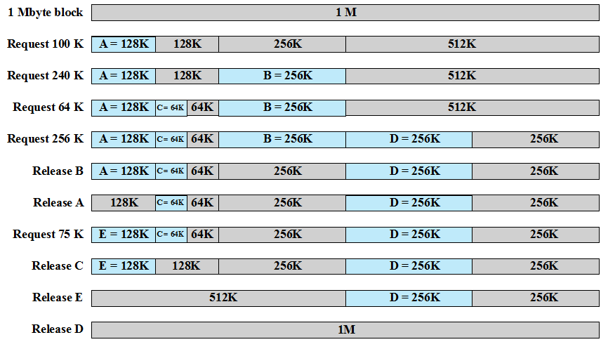
3.2.3 伙伴系统

Slide 66
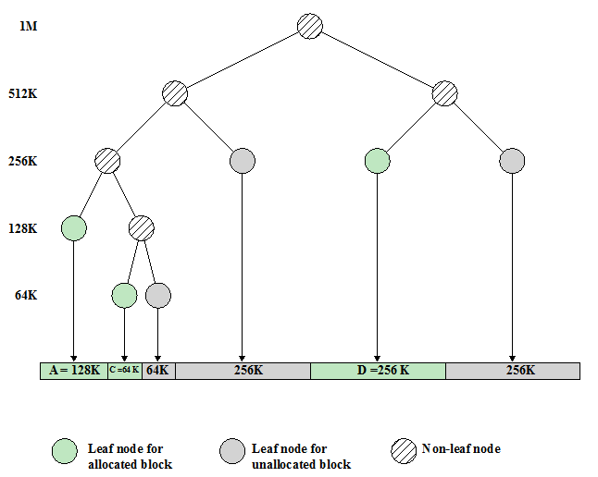
3.2.3 伙伴系统
释放Ｂ的请求后，伙伴系统分配情况

Slide 67
3.2.3 伙伴系统
伙伴系统的特点
较为合理的折中方案，一定程度上克服了固定分区和动态分区的缺陷
是并行程序分配和释放的一种有效方案
UNIX内核存储分配中使用了一种经过改进的伙伴系统

Slide 68
3.2.4 可重定位分区
重定位的引入
进程被多次装入内存时，可能位于内存中的不同位置

Slide 69
3.2.4 可重定位分区
重定位的引入（续）
压缩（紧凑，compaction）技术：移动进程，使得进程占用的空间连续，并使所有空闲空间连成一片。

Slide 70
3.2.4 可重定位分区
地址类型
逻辑地址
与当前数据在内存中的物理分配无关的访问地址，执行前要转换成物理地址
相对地址
逻辑地址的特例，相对于某些已知点的存储单元
物理地址、绝对地址
内存中的实际地址

Slide 71
3.2.4 可重定位分区
重定位的硬件支持
基地址寄存器
界限寄存器

Slide 72
3.2.4 可重定位分区
可重定位分区
采用动态重定位技术的分区分配称为可重定位分区分配。
可重定位分区分配算法

Slide 73
3.2.4 可重定位分区
优点
支持多道程序
管理方案相对简单，不需要更多的软、硬件开销
实现存储保护的手段比较简单
缺点
主存利用不够充分，存在外部碎片
无法实现多进程共享存储器的信息
无法实现主存的逻辑扩充，进程的地址空间受实际物理内存的限制

Slide 74
3.2.5 对换
内存扩充
问题提出
内存扩充含义
扩充技术
覆盖技术
交换技术
两种技术的比较

Slide 75
3.2.5 对换
问题提出
一个进程的逻辑地址空间大于内存可使用空间时，该进程就不能装入运行；
当并发运行作业的程序地址空间总和大于内存可用空间时，多道程序设计实现就会碰到非常大的困难。
内存扩充含义
借助大容量辅存在逻辑上实现内存扩充，来解决内存容量不足的问题

Slide 76
3.2.5 对换
覆盖(overlay)与交换(swapping)
目标
在较小的可用内存中运行较大的程序。
原理
在任何时候只在内存中保留所需的指令和数据；当需要其它指令时，它们会装入到刚刚不再需要的指令所占用的内存空间。

Slide 77
3.2.5 对换
覆盖
基本思想
一个程序的几个代码段或数据段，按照时间先后来占用公共的内存空间。
实现
将程序的必要部分代码和数据常驻内存；
可选部分在其他程序模块中实现，平时存放在外存中（覆盖文件），需要用到时才装入到内存；
不存在调用关系的模块不必同时装入到内存，可相互覆盖

Slide 78
3.2.5 对换
覆盖技术示例
注：另一种覆盖方法：(100K)
A(20K)占一个分区：20K；
B(50K)、D(20K)和E(40K)共用一个分区：50K；
F(30K)和C(30K)共用一个分区：30K；

Slide 79
3.2.5 对换
覆盖技术的优点
覆盖不需要OS提供特殊的支持
覆盖技术的缺点
程序员必须适当地设计和编写覆盖结构，即编程时必须划分程序模块和确定程序模块之间的覆盖关系，增加编程复杂度。

Slide 80
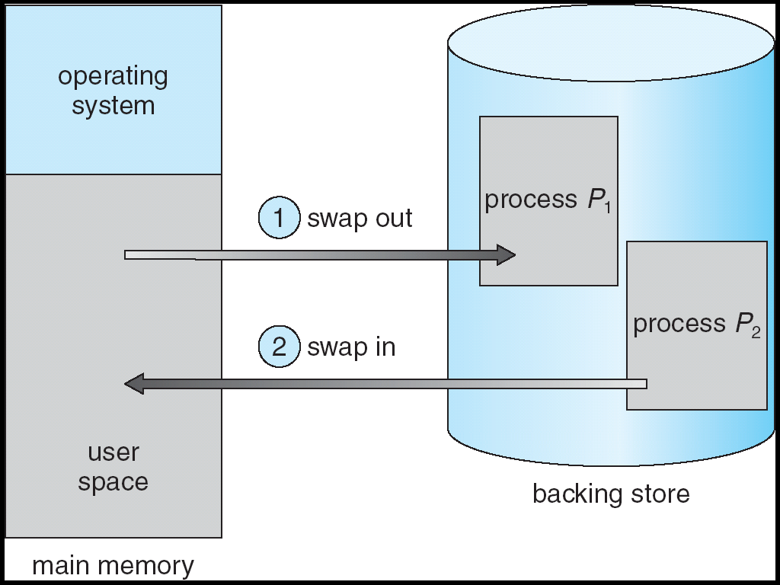
3.2.5 对换
对换（交换）
基本思想
把内存中暂不能运行的进程或者暂不使用的程序和数据换出到外存上，以腾出足够的内存空间，把已具备运行条件的进程或进程所需要的程序和数据换入内存。
示意图

Slide 81
3.2.5 对换
交换粒度
整体交换——进程交换
交换是以整个进程为单位，目的是解决内存紧张问题，进一步提高内存利用率。
部分交换——页面交换、分段交换
分页、分段交换的基础，目的是为了支持虚拟存储系统。
对换空间的管理
外存：对换区比文件区侧重于对换速度。
对换区一般采用连续分配。
对换的优点
换入及换出操作由内存管理模块完成，与程序结构无关。

Slide 82
3.2.5 对换
覆盖技术与对换技术的比较
覆盖技术主要用在早期的操作系统中；
交换技术被广泛用于小型分时系统中，交换技术的发展导致了虚存技术的出现；
覆盖只能覆盖那些与覆盖段无关的程序段。
交换技术不要求用户给出程序段之间的逻辑覆盖结构；
交换发生在进程之间，覆盖发生在同一进程内；

Slide 83
3.3 离散分配方式
离散分配方式的引入原因
固定分区存在内部碎片
动态分区存在外部碎片
可重定位动态分区的系统开销大
离散分配的基本思想
一个进程分配的内存由多个离散的空间组成

Slide 84
3.3 离散分配方式
离散分配的分类
分段
段页式
分页

Slide 85
3.3.1 分页
将内存划分成大小固定、相等的块，且块相对较小
进程也划分成同样大小的块
页（Pages）
进程中的块
页框（Frames）
内存中的块

Slide 86
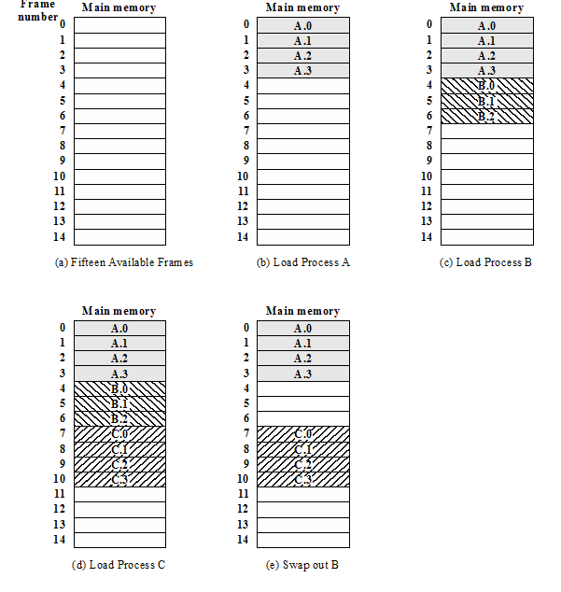
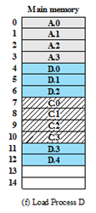
3.3.1 分页
将进程的页装入内存的页框
问题
图(e)进程B被挂起，之后加载进程D，需要5个页框，如何加载？
如何进行地址转换？

Slide 87
3.3.1 分页
页表
操作系统为每个进程维护一个页表
页表给出了该进程的每页所对应页框的位置
处理器必须知道如何访问当前进程的页表
逻辑地址到物理地址的转换由处理器硬件完成

Slide 88
3.3.1 分页
页表示例

Slide 89
3.3.1 分页
逻辑地址结构
页号+页内偏移量（页内地址）
31
12
11
0
页号P | 页内偏移量W
32位机的分页存储系统逻辑地址结构示意图

Slide 90
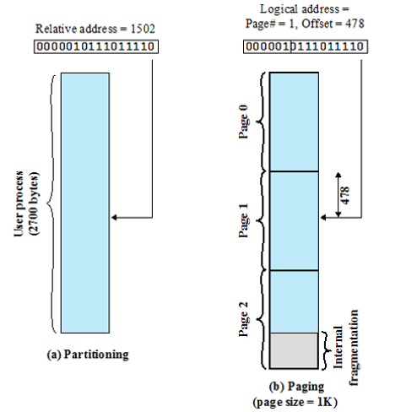
3.3.1 分页
逻辑地址示例

Slide 91
3.3.1 分页
页号与页内地址的计算
对于某特定机器，其地址结构是一定的。若给定一个逻辑地址空间中的地址为A，页面的大小为L，则页号P和页内地址d可按下式：
页号与页内地址的计算示例
某系统的页面大小为1KB，设A = 2170B，试计算其页号 P与页内地址d。
P = 2，d = 122

Slide 92
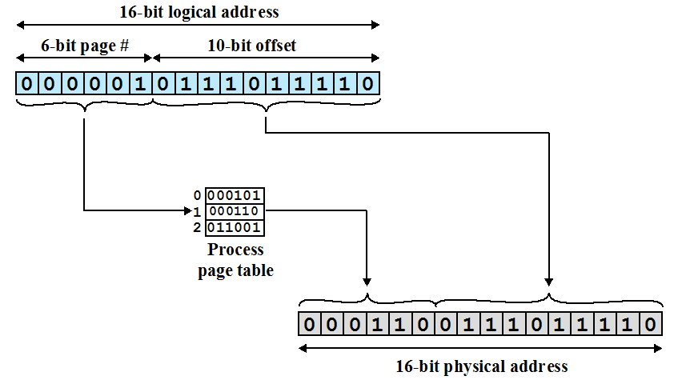
3.3.1 分页
普通分页系统地址转换示例

Slide 93
3.3.1 分页
页表的存储
页表存放在内存
PCB保存有页表的起始地址
页表寄存器存放当前运行进程的页表的起始地址

Slide 94
3.3.1 分页
普通分页系统地址转换示例1
一个系统，内存容量共256k，存储块的大小为1k，共256块，编号为0～255。
第0～4块为操作系统所使用；
现有2个用户作业，作业1和作业2，其逻辑地址空间分别占2k和2.5k；
进入系统后，按块的大小划分分别占2页和3页。

Slide 95
 | 0页 1页 0页 1页 2页 | 块号 |  |  | 操作系统
 |  | 0 | 5 |  | 空闲
 |  | 1 | 8 |  | 作业1(0页)
作业2 |  | 作业1页表 |  |  | 作业2(0页)
 |  |  |  |  | 作业2(1页)
 |  | 0 | 6 |  | 作业1(1页)
 |  | 1 | 7 |  | 空闲
 |  | 2 | 10 |  | 作业2(2页)
作业2页表 |  |  |  |  | 空闲
0
作业1
页号
0
4KB
1KB
5KB
2KB-1
6KB
7KB
0
8KB
1KB
9KB
10KB
2KB
3KB-1
11KB
12KB

Slide 96
3.3.1 分页
普通分页系统地址转换示例1（续）
假设作业2正在运行，在第0页某单元处有一条指令： MOV R1，[2500]
2500 →转化为十六进制为09C4H
（二进制为0000 1001 1100 0100）；
每页长度为1k，逻辑地址低10位构成页内地址：1C4H
高6位为2，形成页号p；
查页表知第2页在内存第10块，与页内地址一起构成新的物理地址为：29C4H （二进制为0010 1001 1100 0100）
访问该单元，把其中的数据送入R1寄存器

Slide 97
页号ｐ
页内地址ｗ
0000 10 | 01 1100 0100
09C4H
内存
0
016817
作业2
页表起始
地址寄存器
ｗ=1C4H
0
mov R1,[2500]
016817
a
1KB
块号ｂ
块内地址ｗ
p=2
2KB
0010 10 | 01 1100 0100
10KB
29C4H
3KB-1
0 | 6
1 | 7
2 | 10
页号块号
256KB-1

Slide 98
3.3.1 分页
普通分页系统地址转换示例2
在分页存储管理系统中，逻辑地址的结构长度为18位，其中11~17表示页号，0~10位表示页内偏移量。若有一个作业的各页依次放入2、3、7号物理块，试问：
①主存容量最大可为多少K?分为多少块?每块多大?
②逻辑地址1500应在几号页内?对应的物理地址是多少?
解：在页表中，有3个页表项，分别为(0,2)、(1,3)、(2,7)
①逻辑地址共有18位，故主存最大容量为2¹⁸个字节，即256KB
页框大小=页面大小=2¹¹字节=2KB，总块数=2¹⁸/2¹¹=128块
②页号=int(1500/2¹¹)=0，页内偏移量=1500 mod 2¹¹ = 1500
物理地址=2*2¹¹+1500=5596

Slide 99
3.3.1 分页
分页的优点
存在页内碎片，但碎片相对较小，内存利用率较高
实现了离散分配
无外部碎片
分页的缺点
需要专门的硬件支持，尤其是快表
不支持动态链接，不易实现共享

Slide 100

3.3.2 分段
一个程序可以划分成几个段（segments）
段长度可以不等
每个段都从0开始编址，并占用一段连续的地址空间
有最大段长限制
逻辑地址两部分组成
段号
段内偏移量
分段类似动态分区
分段使一个程序可以占据多个分区，且不必连续
消除了内部碎片

Slide 101
3.3.2 分段
分页对用户透明，分段对用户可见
给程序员提供了组织程序和数据更方便的手段
程序员或编译器将程序和数据划分到不同的段
为实现模块化程序设计，程序和数据可能会进一步被划分成多个段
不便：程序员或编译器需要清楚最大段长的限制

Slide 102
3.3.2 分段
逻辑地址结构
段号+段内偏移量
31
24
23
0
段号 | 段内偏移量
分段系统的逻辑地址结构示意图
？一个分段存储管理系统中，地址长度为32位，其中段号占8位，则最大段长是多少字节？

Slide 103
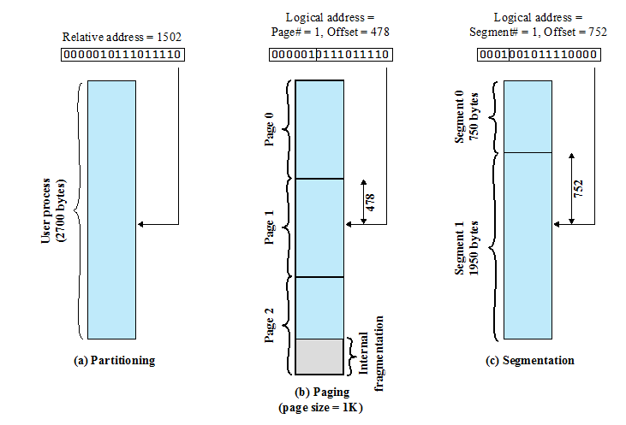
3.3.２ 分段
逻辑地址示例

Slide 104
3.3.2 分段
段表
作用：记录逻辑段和物理段的对应情况

Slide 105
3.3.2 分段
段的大小不等，导致逻辑地址和物理地址间没有简单的对应关系
地址转换需要经历以下步骤：
提取段号，即逻辑地址最左侧的n位
以段号位索引，查找进程段表中该段的起始物理地址
最右侧m位表示偏移量，偏移量和段长度进行比较，若偏移量大于段长度，则该地址无效
物理地址为该段的起始物理地址与偏移量之和

Slide 106
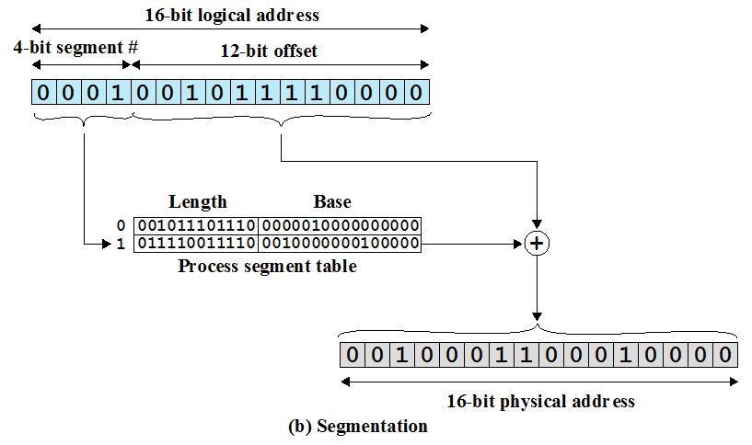
3.3.2 分段
分段逻辑地址转换为物理地址示例

Slide 107
3.3.2 分段
分段的优点
便于程序模块化设计
便于动态链接
便于保护和共享
无内部碎片
分段的缺点
地址转换需要硬件的支持——段表寄存器
分段的最大尺寸受到主存可用空间的限制
有外部碎片

Slide 108
3.3.2 分段
分页和分段的比较
页是信息的物理单位，分页的目的是实现离散分配，减少内存的外部碎片，提高内存的利用率。或者说，分页仅仅是由于系统管理的需要而不是用户的需要。段则是信息的逻辑单位，它含有一组意义相对完整的信息。分段的目的是为了能更好地满足用户的需要。
页的大小固定且由系统决定，由系统把逻辑地址划分为页号和页内地址两部分，是由机器硬件实现的，因而在系统中只能有一种大小的页面；而段的长度却不固定，决定于用户所编写的程序，通常由编译程序在对源程序进行编译时，根据信息的性质来划分。

Slide 109
3.3.2 分段
分页和分段的比较（续）
分页的作业地址空间是一维的，即单一的线性地址空间，程序员只需利用一个记忆符，即可表示一个地址；而分段的作业地址空间则是二维的，程序员在标识一个地址时，既需给出段名，又需给出段内地址。
分页存储管理系统不易实现“共享”和“运行时动态链接”，而分段系统易于实现实现。

Slide 110
3.3.3 段页式
页式存储管理的主要优点
内存利用率高
段式存储管理的主要优点
方便用户、易于共享、易于保护、可动态链接
段页式存储管理的基本思想
采用分段方法组织用户程序，采用分页方法分配和管理内存。即用户程序可以用模块化思想进行设计，一个用户程序由若干段构成。系统将内存划分成固定大小的页框，并将程序的每一段分割成若干页后装入内存执行。

Slide 111
3.3.3 段页式
示例

Slide 112
3.3.3 段页式
段页式的优点
离散存储
内存利用率高
便于保护和共享，支持动态链接
无外部碎片
段页式的缺点
地址转换复杂
有内部碎片

